Slide 1

Mälumobilisatsioon -
100 aastat ilmasõjast
Liisi Taimre
Rahvusarhiivi turundusjuht

Slide 2

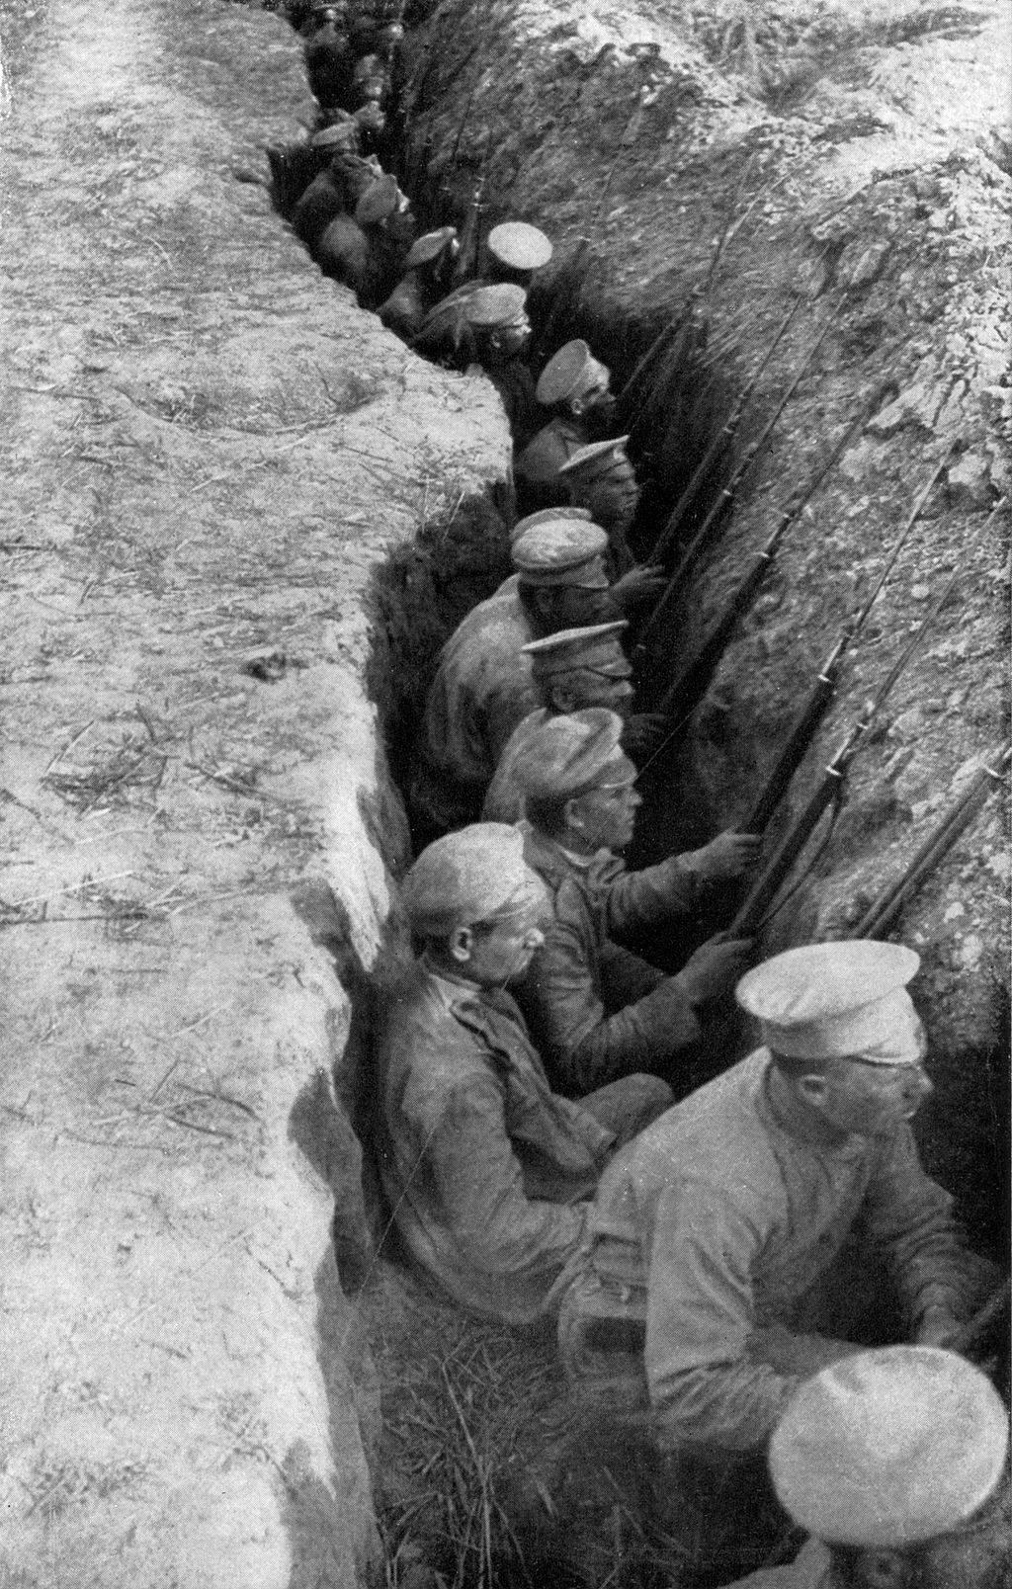
I maailmasõda
65 miljonit sõdurit rindel
15 miljonit inimest surnud
20 miljonit inimest haavatud
Sõdurid idarindel. Wikimedia Commons

Slide 3
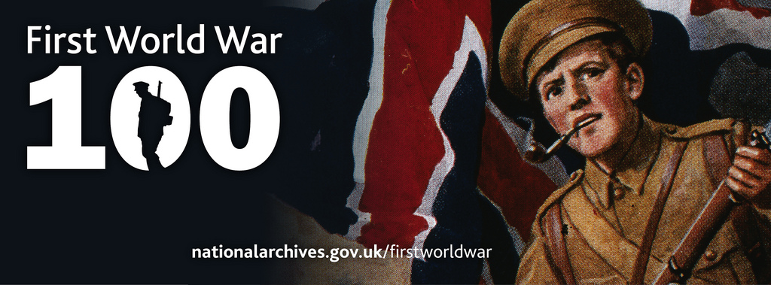
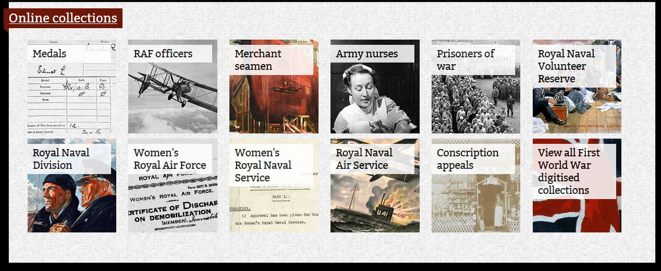
www.nationalarchives.gov.uk/first-world-war/

Slide 4


www.europeana1914-1918.eu
www.1914.org

Slide 5

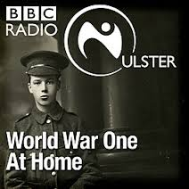
Kodurinne - mis juhtus
I maailmasõja ajal Sinu ukse all
I maailmasõja hävitav mõju spordile ja naiste jalgpalli tõus
Sõdurite lood
Loomad I maailmasõjas

Slide 6

Kogumiskampaania
Help to reveal 8 milion stories!
www.livesofthefirstworldwar.org

Slide 7
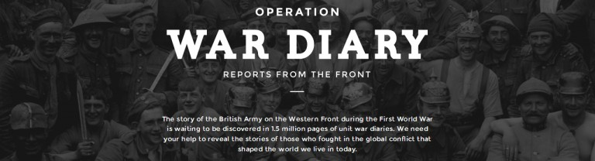
Ühisloomekampaania
Operation War Diary –
your archive needs you!

Slide 8
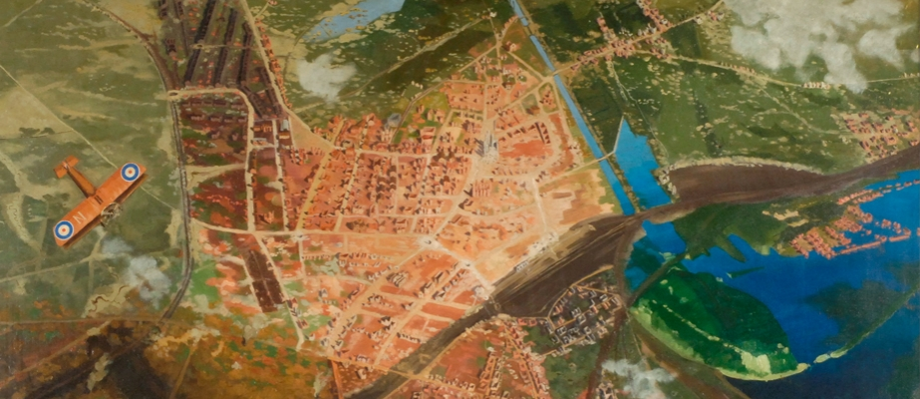
Richard Carline.1918 – Imperial War Museum

Slide 9
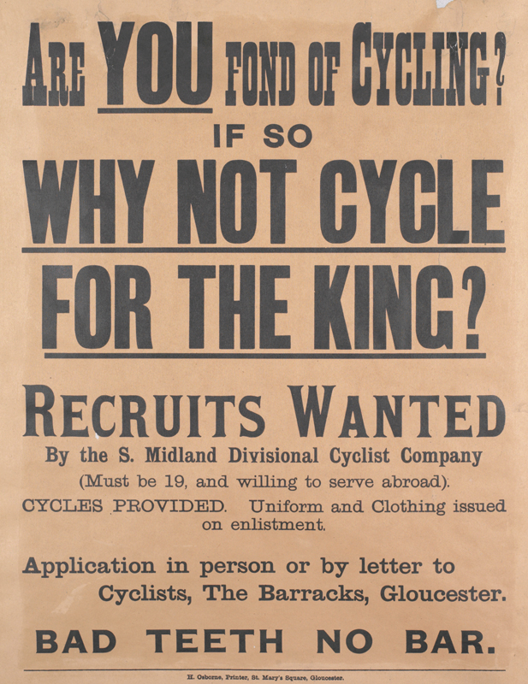
Imperial War Museum

Slide 10
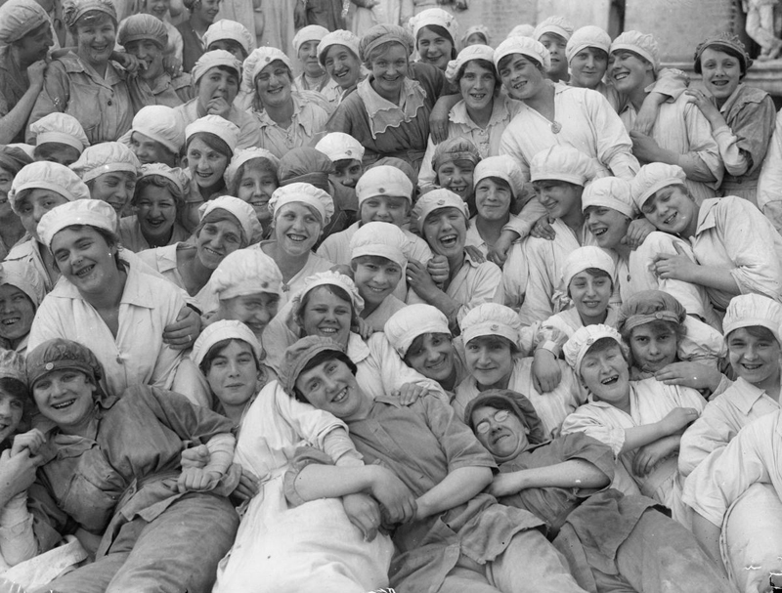
Jahuveski töölised 1918 – Imperial War Museum

Slide 11
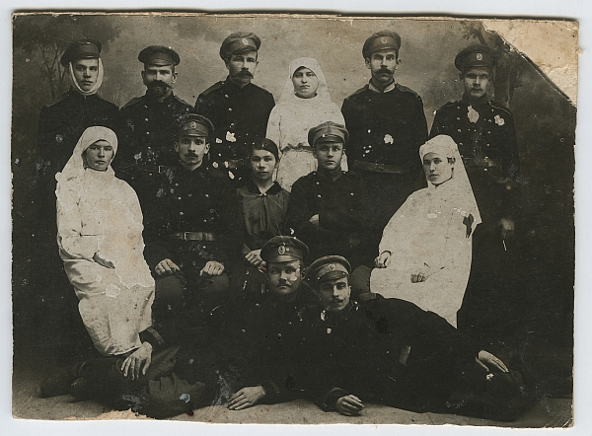
Esimene maailmasõda ja Eesti
100 000 mobiliseeritut
Aktiivne tegevus kodurindel
1918. aasta tähendus
Tsaariarmee sõdurid ja meditsiiniõed.
AM F 32774, Eesti Ajaloomuuseum, http://www.muis.ee/museaalview/1424688

Slide 12
www.1914.ee?
Koondada infot teemaürituste kohta
Pakkuda platvormi ühisloome ja kogumiskampaaniatele
Tutvustada Eesti mäluasutustes leiduvat esimese maailmasõjaga seotud pärandit

